Slide 1
基于OpenCV的表盘识别与监控系统设计
06016131 孙文睿

Slide 2
目录
课题背景
课题目标
关键技术与难点
课题内容与进度安排

Slide 3
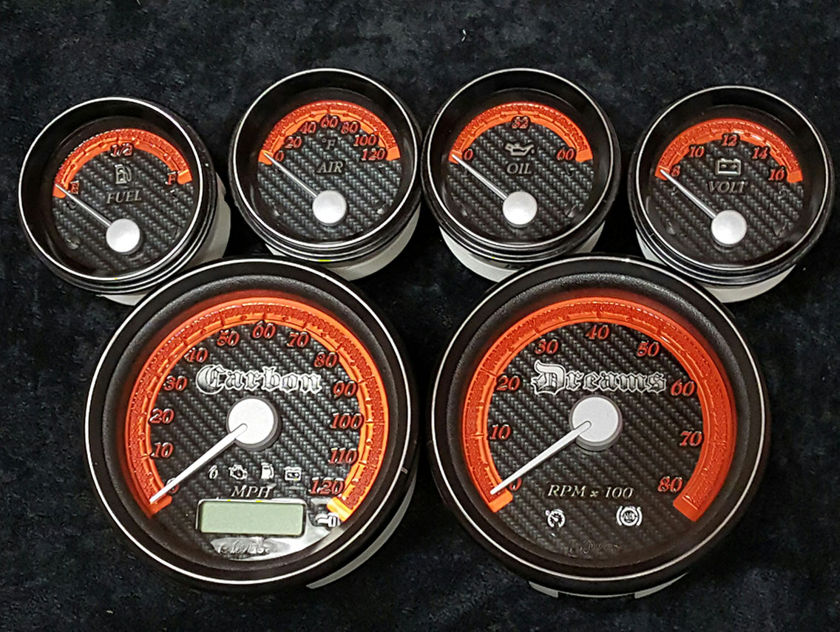
课题背景
识别的智能化
无人值守的场合

Slide 4
课题目标
主体功能：
通过OpenCV实现摄像头对拍有仪表盘图片，指针角度的识别，将其通过网络发送到安卓客户端，客户端显示仪表盘示数的识别（先实现对LabVIEW虚拟仪器仪表盘示数的读取）
服务端
处理图像数据，识别仪表盘示数
摄像头客户端
安卓客户端
显示波形，阈值报警
发送图像数据

Slide 5
关键技术和难点
表盘图像的识别，以及示数的读取 （可能会用到 图像识别，图像增强，图像滤波等图像处理技术）
网络通信和编程（基于socket通信）
安卓客户端的界面编写

Slide 6
课题内容与进度安排
时间 | 内容 | 目标
第2周 | 课题选题、调研 | 确认选题
第3周 | 方案设计及开发平台的搭建和摄像头的购买 | 完成开题报告，及大致搭建完成开发平台
第4周 | 安卓用户界面粗编写，服务端客户端之间的通信 | 基本实现
第5周 | 图像处理代码编写 | 基本实现
第6周 | 界面优化，图像处理代码优化 | 界面设计完成
第7周 | 调试、撰写答辩报告 | 调试完成，报告完成
第8周 | 验收、答辩 | 验收通过

